Slide 1


第30课时
布纳特老师出的难题(累加求和)

Slide 2


布纳特老师出的难题——累加求和
德国“数学王子”高斯三岁时便能纠正父亲的借债账目。十岁时，有一次
布纳特老师出了一道算术题：求1-100所有整数的和，老师刚刚叙述完题目，
高斯就算出了正确答案。
试编一程序，求1+2+3+4+5的和。

Slide 3
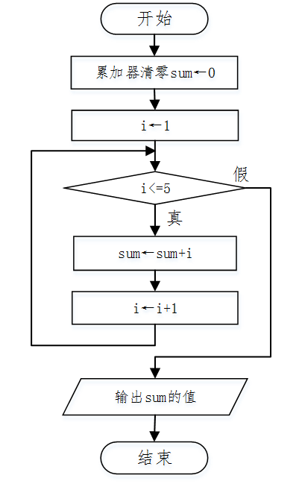

解题思路：
用变量sum作为累加器，
初始值为0，
运用循环让sum依次加上1、2、3、4、5
最终求出它们的和。

Slide 4

#include<iostream>
using namespace std;
int main()
{
int i,sum=0; //累加器sum清零
for(i=1;i<=5;i++) //控制循环次数
sum+=i; //累加
cout<<"1+2+...+5="<<sum; //输出累加器sum的值
return 0;
}

Slide 5

想一想：
如何求1+2+3+4+5+。。。+100的和？

Slide 6

课后作业
2、阅读程序写结果。
#include<iostream>
using namespace std;
int main()
{
int i;
int sum=0;
for(i=1;i<=5;i++)
sum+=i*i;
cout<<sum<<endl;
return 0;
}
1、选择题
计算机使用的键盘，shift键（ ）。
退格键
上档键
空格键
键盘类型
i sum
----------------------
输出:____________

Slide 7
课后作业
#include <iostream>
using namespace std;
int main()
{
int sum,i;
______________
for(i=1;i<=100;i++)
{
____________;
}
cout<<sum<<endl;
return 0;
}
3、完善程序。
求1*2+2*3+3*4+4*5+…+99*100+100*101的和是多少？
注：所有程序作业，必须上机完成！

Slide 8


下课啦！

